Slide 1


جامعة بنها
كلية التربية الرياضية للبنين

Slide 2
قسم الإدارة الرياضية والترويح
الفرقة الرابعة- مقرر
الأسس العلمية للإدارة الرياضية 2

Slide 3
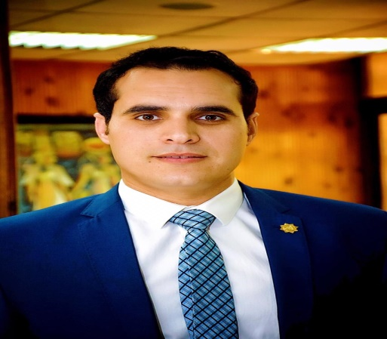
تحت إشراف
د/ محمد أحمد منصور

Slide 4
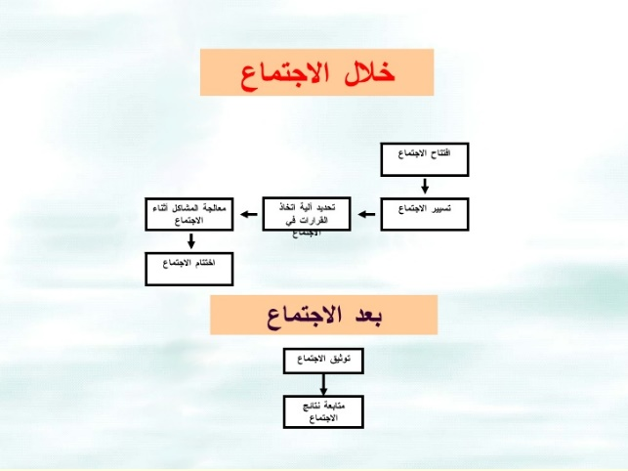
المرحلة الثانية : مرحلة أثناء الانعقاد الاجتماع
وهي تشمل كافة الفعاليات التي تتم خلال فترة عقد الاجتماع ( الفترة المحددة لبداية ونهاية الجلسة ) ، ويتوقف نجاح إدارة الاجتماع في هذه المرحلة على مدى جودة الإعداد لها في المرحلة السابقة ، كما يعتمد على مدى تفهم كل من رئيس وأعضاء الاجتماع للأدوار المطلوبة منهم وتنفيذها على الوجه المطلوب ، ومن هذه الأدوار :

Slide 5
أولا : الأدوار المطلوبة من أعضاء الاجتماع :
1- معرفة الهدف من الاجتماع والدور الذي يلعبه فيه .
2- قراءة المعلومات المرتبطة بموضوعات الاجتماع قبل حضوره حتى يشارك في الاجتماع بفعالية .
3- الحضور إلى مكان الاجتماع في الوقت المناسب ، أو الاعتذار وإنابة عضو آخر ملم بالموضوع في الحضور عنه .
4- عدم مغادرة قاعة الاجتماعات أثناء الانعقاد إلا لأسباب ضرورية يأذن بها رئيس الاجتماع .
5- الاستئذان للمشاركة في إبداء الرأي والمناقشة ، وأن تكون بشكل موضوعي وخالي من التحيز أو التعصب .

Slide 6
تابع الادوار المطلوبة من اعضاء الاجتماع
6- الاستفسار عن المعلومات أو الموضوعات غير الواضحة أو غير المفهومة أثناء الاجتماع
7- الاستعداد العالي لتقبل الآخرين والإصغاء إليهم .
8- الابتعاد عن الاتجاهات السلبية نحو الاجتماع أو بعض الموضوعات المطروحة فيه للنقاش
9- الالتزام بآداب الحديث مع الآخرين أثناء النقاش أو الاستفسار .

Slide 7
ثانيا : أهم الأدوار المطلوبة من رئيس الاجتماع :
2- أن يستحضر في ذهنه المراحل الأربع التي يمر بها الاجتماع وأن يعمل على الاستفادة منها ، وتلك المراحل الأربع هي :
1- مراجعة كافة التعليمات والمعلومات والتجهيزات اللازمة للاجتماع قبل حضور الأعضاء ، وتوجيه لجنة السكرتارية باستقبال الأعضاء المشاركين في الوقت والمكان المحدد .

Slide 8
المراحل الأربع هي :
أ) تشكيل الاجتماع : مرحلة البدء بالاجتماع ، وفي هذه المرحلة يدرس المشاركون بعضهم بعضا ويسعون لمعرفة مواقف الآخرين وخلفياتهم .
ب) المرحلة العاصفة : مرحلة النقاش والرد ، وفي هذه المرحلة يبدأ المشاركون بالانفتاح والانهماك في مناقشات وتحديات كلامية ، قد تؤدي إلى سوء تنظيم الاجتماع .
ج) مرحلة التطبيع : مرحلة العمل بإنتاجية ، وفيها تتطور الأفكار ويتم الوصول إلى تسويات ، وترسيخ إطار عام واضح يمكن الجميع من معرفة ما هو مطلوب منهم .
د) مرحلة الأداء : مرحلة النتائج ، وفيها يولد المجتمعون إجماعا ويحصلون على النتائج .

Slide 9
تابع اهم الادوار المطلوبة من رئيس الاجتماع
3- افتتاح الاجتماع في الوقت المحدد مع مراعاة النواحي التالية : الترحيب بالمشاركين ، وإتاحة الفرصة لهم للتعريف بأنفسهم ، وحصر الغائبين ، والتذكير بهدف وأهمية الاجتماع أو مراجعة نتائج الجلسة السابقة ، والتعريف بالمواضيع المحددة للمناقشة ، والتأكيد على الالتزام بالوقت .
4- اختيار مقرر ولجنة صياغة لوقائع جلسة الاجتماع ، وذلك بالاتفاق مع أعضاء الاجتماع .
5- طرح موضوعات الأعمال في الوقت المحدد ، وتشجيع الأعضاء على إبداء وجهات نظرهم واستثارة حماسهم ودافعيتهم للمشاركة في النقاش.
6- إعطاء العناية الكافية لنوع الأسئلة التي تثار في الاجتماع .

Slide 10
تابع اهم الادوار المطلوبة من رئيس الاجتماع
7- توجيه النقاش ومنعه من الانحراف عن هدفه ( إيقاف النقاشات الجانبية ، استئثار بعض المشاركين بالكلام لفترة طويلة …. الخ ) .
8- حفظ النظام داخل الاجتماع ، والحسم في مواجهة أي محاولات للخروج بالاجتماع عن هدف
9- فرض آداب الحديث وقواعد المناقشة على المشاركين وعدم السماح لأي فرد بالانحراف عنها .
10- اختيار الأسلوب الملائم للتعامل مع المشاركين وفقاً لنمط شخصية كل فرد منهم (المعارض ، والمتعالي ، والمتعصب ، والثرثار ، والمنطوي …. الخ) .

Slide 11
تابع اهم الادوار المطلوبة من رئيس الاجتماع
11- بلورة النقاشات للحصول على إجماع على النتائج ، وذلك من خلال الإعلان عن نقاط الاتفاق وتدوينها أولا بأول ، وإعادة مناقشة نقاط الاختلاف والإعلان عن اقرب النتائج المحتملة للاتفاق .
12- اختتام الاجتماع في الوقت المحدد بشكل مثير لحماس الأعضاء ، ويراعى في ذلك : إعادة تذكير الأعضاء بأهداف الاجتماع وما تحقق منها ، تلخيص أهم ما توصل إليه الاجتماع من نتائج وقرارات ، توجيه الشكر للأعضاء على ما قدموه ، تكليف الأعضاء بإنجاز ما أوكل إليه من مهام ، إبلاغ الأعضاء بموعد الاجتماع القادم إن لزم الأمر .

Slide 12
المرحلة الثالثة : مرحلة ما بعد الانعقاد
وهي المرحلة التي تلي انتهاء جلسة الاجتماع ، ويتم فيها القيام بعدة خطوات أهمها ما يلي :

Slide 13
أولاً : توثيق الاجتماع :
- جدول الأعمال .
- ملخص عن ما تم القرار عليه في كل بند في جدول الأعمال .
- خلاصة توزيع المسئوليات بالأسماء على الإجراءات التنفيذية .
- تحديد نهاية الاجتماع وموعد الاجتماع التالي .
يجب فور انتهاء الاجتماع ، إعداد محضر مطبوع بذلك ، ويجب أن يتضمن المحضر النقاط التالية :
- عنوان يشير إلى موضوع الاجتماع وتاريخ ومكان انعقاده .
- قائمة بأسماء الأشخاص المشاركين .
- اعتذارات الأشخاص الذين لم يحضروا .
- اسم رئيس الاجتماع .

Slide 14
تقييم الاجتماع :
والطريقة البسيطة للقيام بذلك ، هي الطلب من الأعضاء ملء استمارة تقييم الاجتماع – التي لا يستغرق ملؤها أكثر من دقيقة – قبل مغادرتهم مكان أو مقر الاجتماع ، وتتضمن الاستمارة بعض الأسئلة ومنها
يعتبر تقييم الاجتماع من قبل رئيس كل اجتماع وكافة الأعضاء المشاركين خطوة هامة وهي تهدف إلى التعرف على المشكلات التي تعرض لها الاجتماع والعمل على تفاديها في الاجتماعات المقبلة

Slide 15
• هل كان هذا الاجتماع مفيدا لك ؟ نعم / كلا .
• هل تمكنت من قول كل ما تريد قوله في الاجتماع ؟ نعم / كلا .
• هل أنت راض عن كيفية إدارة الاجتماع ؟ نعم / كلا .
• هل تعرف ما يتوجب عليك فعله نتيجة للاجتماع ؟ نعم / كلا
• هل لديك أي تعليقات أخرى ؟ نعم / كلا .

Slide 16
النهاية
المادة العلمية تحت مسؤلية أستاذ المقرر ودون أدنى مسؤلية عن الكلية أو الجامعة .

